Slide 1

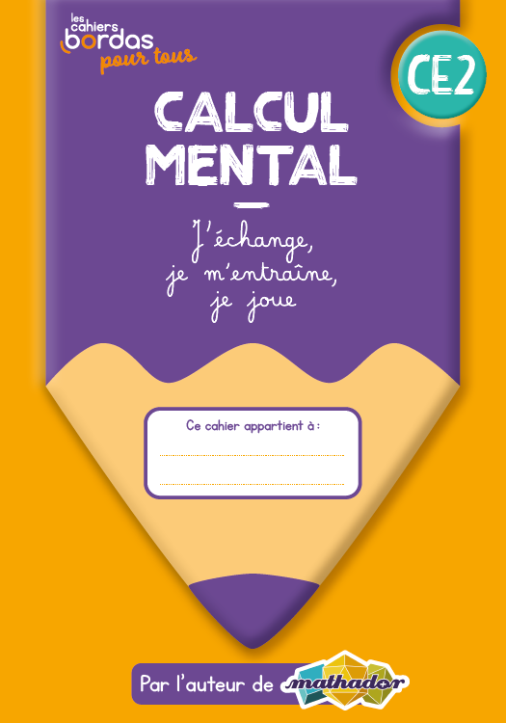



© BORDAS/SEJER, 2022 – Calcul mental CE2

Slide 2




Trouve dans ta tête ou sur l’ardoise les nombres qui manquent.
Trouve la règle qui permet de passer d’une case à l’autre.
Quel est ce calcul
qui fait passer de 6 à 8, puis de 8 à 10 ?
© BORDAS/SEJER, 2022 – Calcul mental CE2

Slide 3
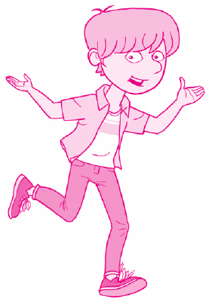
Trouve dans ta tête ou sur l’ardoise les nombres qui manquent.
J’ai compté de 2 en 2, en avançant !
© BORDAS/SEJER, 2022 – Calcul mental CE2

Slide 4
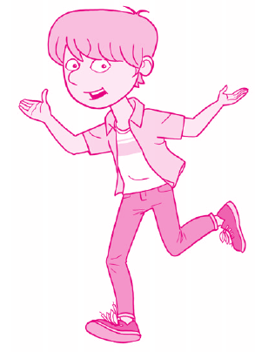
Trouve dans ta tête ou sur l’ardoise les nombres qui manquent.
6 + 2 = 8
8 + 2 = 10
10 + 2 = 12
Etc.
© BORDAS/SEJER, 2022 – Calcul mental CE2

Slide 5

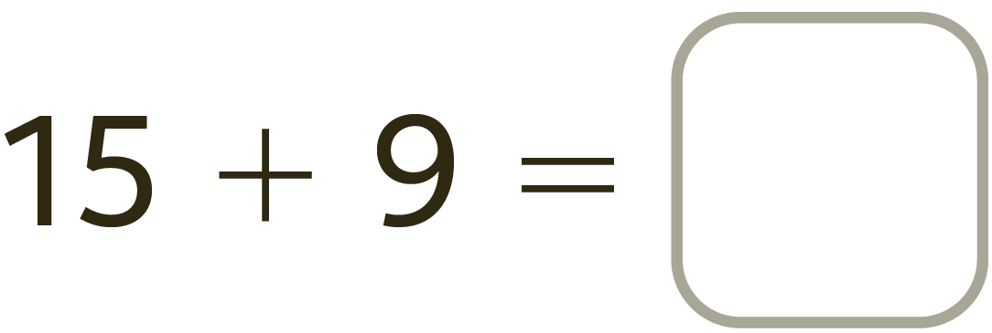
Calcule.
Je pars de 15…
… et j’ajoute 9.
Quel nombre vais-je trouver ?
© BORDAS/SEJER, 2022 – Calcul mental CE2

Slide 6
Calcule.
Trouve une façon astucieuse d’ajouter 9.
9, c’est proche de 10 !
© BORDAS/SEJER, 2022 – Calcul mental CE2

Slide 7
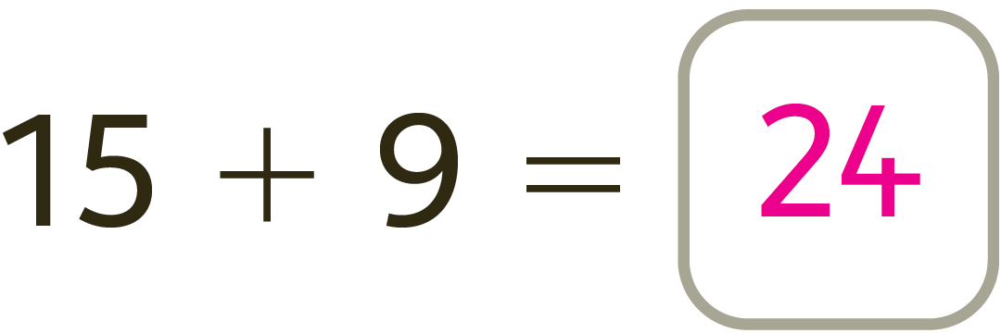
Calcule.
© BORDAS/SEJER, 2022 – Calcul mental CE2

Slide 8
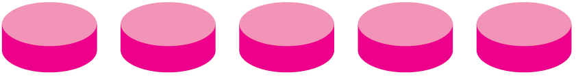

Calcule.
Je pars de 15
15
© BORDAS/SEJER, 2022 – Calcul mental CE2

Slide 9

Calcule.
Je pars de 15
et j’ajoute
9 unités.
15 + 9
© BORDAS/SEJER, 2022 – Calcul mental CE2

Slide 10

Calcule.
15 + 9
Ça fait 24 jetons en tout.
© BORDAS/SEJER, 2022 – Calcul mental CE2

Slide 11
Calcule.
Et voici une façon astucieuse de calculer…
Pour ajouter 9,
on peut ajouter 10 puis retirer 1.
© BORDAS/SEJER, 2022 – Calcul mental CE2

Slide 12
Calcule.
Donc pour calculer 15 + 9
on peut faire :
15 + 10 – 1
25 – 1 = 24
© BORDAS/SEJER, 2022 – Calcul mental CE2

Slide 13

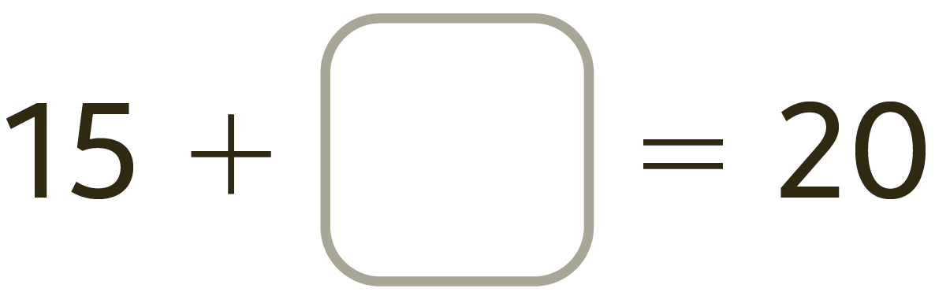


Complète.
Je pars de 15…
… combien faut-il ajouter pour trouver 20 ?
© BORDAS/SEJER, 2022 – Calcul mental CE2

Slide 14
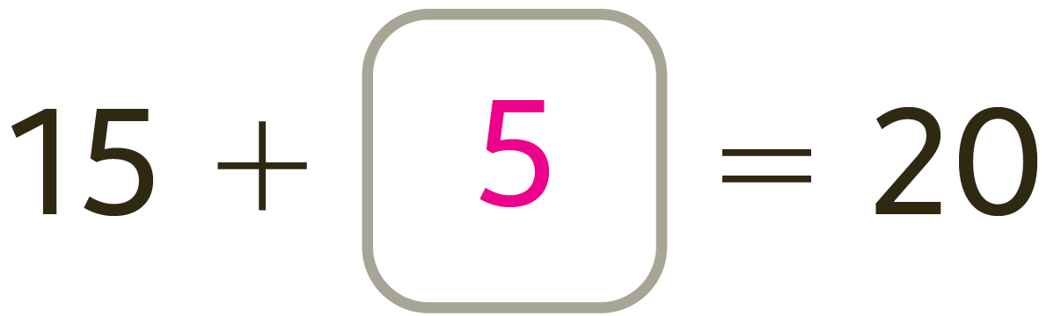
Complète.
© BORDAS/SEJER, 2022 – Calcul mental CE2

Slide 15
Complète.
Je pars de 15
15
© BORDAS/SEJER, 2022 – Calcul mental CE2

Slide 16
Complète.
Je pars de 15
et je compte les unités qui manquent pour trouver 20.
15 + 5
© BORDAS/SEJER, 2022 – Calcul mental CE2

Slide 17
Complète.
Il manque 5 pour trouver 20.
15 + 5
© BORDAS/SEJER, 2022 – Calcul mental CE2

Slide 18
Complète.
Qui a une autre idée
pour expliquer la réponse ?
© BORDAS/SEJER, 2022 – Calcul mental CE2

Slide 19



Quel est le double de 8 ?
Le double d’un nombre, c’est deux fois ce nombre.
© BORDAS/SEJER, 2022 – Calcul mental CE2

Slide 20
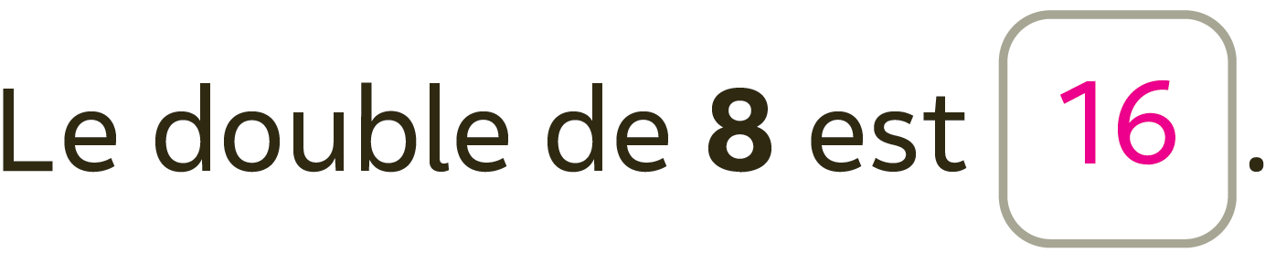
Quel est le double de 8 ?
© BORDAS/SEJER, 2022 – Calcul mental CE2

Slide 21
Quel est le double de 8 ?
8 + 8
Le double de 8,
c’est 8 + 8
© BORDAS/SEJER, 2022 – Calcul mental CE2

Slide 22
Quel est le double de 8 ?
8 + 8
Le double de 8,
c’est 8 + 8
et aussi 2 x 8.
© BORDAS/SEJER, 2022 – Calcul mental CE2

